Slide 1

Игры и упражнения по преодолению тревожности у детей с ОВЗ
(рекомендации для родителей)

Slide 2

Тревожность. Что это?
Тревога - это эпизодические проявления множества эмоций: беспокойство, страх, волнение.
Тревожность - это индивидуальная психологическая особенность, заключающаяся в повышенной склонности испытывать беспокойство в самых различных жизненных ситуациях, в том числе и в таких, которые к этому не предрасполагают.

Slide 3
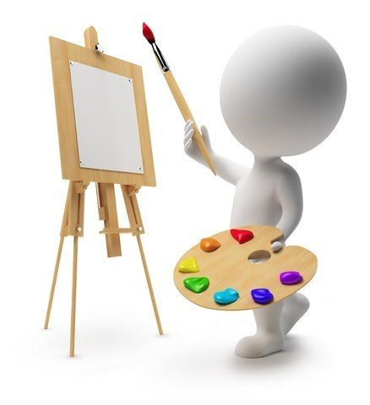
Портрет тревожного ребенка
чрезмерное беспокойство, причём, иногда они боятся не самого события, а его предчувствия;
заниженная самооценка. Такие дети и впрямь думают, что они хуже других во всём, что они самые некрасивые, неуклюжие и т.д.;
чувство беспомощности, опасаются играть в новые игры, приступать к новым видам деятельности;
мышечное напряжение;
поиск одобрения, поощрения взрослых во всём;
раздражительность.
Для тревожных детей характерны и соматические проблемы: боли в животе, головокружение, головные боли, спазмы в горле, частое сердцебиение и др.

Slide 4
Как родителям предупредить детскую тревожность?
Хвалите ребенка даже за незначительные успехи, но похвала должна быть искренней и ребенок должен знать, за что его похвалили.
Нельзя сравнивать ребенка с другими ребятами, лучше сравнивать достижения ребенка с его же показателями неделю назад.
Целенаправленно создавайте «ситуации успеха» – предлагайте ребенку задания, которые ему по силам, акцент на успешности результата;
Избегайте заданий, выполняемых на скорость, поскольку работа в условиях дефицита времени повышает уровень тревожности ребенка;
Чаще используйте телесный контакт, упражнения на релаксацию;
Демонстрируйте образцы уверенного поведения, будьте во всём примером ребенку.

Slide 5

Одним из наиболее эффективных методов коррекции детской тревожности являются игры и игровые упражнения. С целью коррекции тревожности в игровой терапии применяются игры и игровые упражнения на повышение самооценки ребёнка; обучение нормам и правилам поведения в конкретных жизненных ситуациях; снятие мышечного и психоэмоционального напряжения.

Slide 6
Игры, направленные на повышение самооценки ребенка
"Закончи предложение"
Возьмите мяч. Объясните ребенку правила игры: вы будете кидать ему мяч и начинать предложение, а он должен бросить его обратно, назвав окончание, пришедшее ему на ум. Все предложения будут касаться ребенка. Одни и те же "начала" могут прилетать к ребенку несколько раз, но придуманные им "окончания" должны различаться. А теперь кидайте ребенку мяч со словами: "Я умею...", "Я могу...", "Я хочу научиться..."
Примечание. Каждое начало предложения повторяйте несколько раз, чтобы ребенок осознал, как много он всего умеет, над чем обычно не задумывался, а ведь когда-то он этому научился.

Slide 7

.
Ролевая игра «Я могу».
Ребёнок пробует себя в разных образах, что развивает уверенность и инициативу. Например: ребёнок играет в «учителя», «врача», «капитана корабля». Родитель — ученик, пациент, помощник. Обязательное правило: в роли ребёнок должен принимать решения и говорить уверенно.
Звезда квартиры
Создайте в вашей квартире небольшой стенд, посвященный ребенку. Оговорите время его использования, допустим неделя или две. На этот период ваш ребенок станет "звездой вашей квартиры", так как все остальные домочадцы будут следить за его успехами, отмечать его достоинства. В центре стенда поместите фотографию ребенка. Рядом приклейте лепестки, на которых будете делать записи. В течение указанного времени на этом стенде должны появляться надписи, сделанные членами семьи и касающиеся как постоянных характеристик ребенка, которые они ценят, так и тех его достижений и добрых дел, которые они заметили за текущий день. При желании ребенок и сам может добавить какую-либо заметку о себе.
Примечание. Если детей в вашей семье несколько, то, конечно, нужно создать такой же "звездный" стенд и для других, но использовать их нужно по очереди - "звезда вашей квартиры" должна чувствовать свою исключительность и уникальность в течение отведенного ей времени, получить сполна объем внимания близких, хотя бы в игре не разделяя его с братьями и сестрами. По истечении срока действия стенда его отдают на память самому ребенку, а тот, если хочет, может разместить его у себя в комнате.

Slide 8
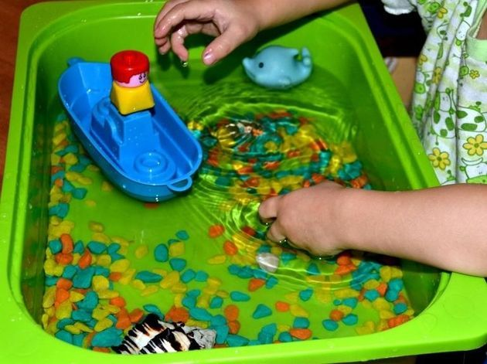
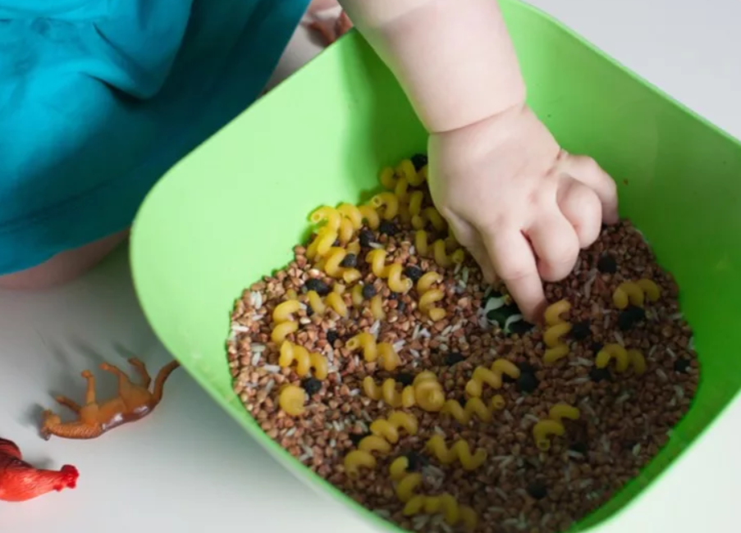
Игры на снятие мышечного и психоэмоционального напряжения
«Прятки с орешком»
В высокую посудину насыпать горох, кукурузную крупу или пшено и незаметно спрятать в неё небольшой орешек (можно киндер-игрушки, пуговички и пр.). Попросить ребенка найти спрятанные предметы. Если ребенок постарше – пусть сначала угадает предмет на ощупь, а потом достанет его.
«Рисуют все!»
Насыпьте на темную поверхность манку и предложите ребенку порисовать пальчиками.
Игры с водой
Помыть игрушки, просто поплескаться в ванной.
Игра «Привидения»
Необходимо принять позу привидения- руки расставить в стороны. Если взрослый говорит «маленькое привидение» - ребенок должен тихонько, тоненько сказать «у-у-у-у»; если «большое привидение»- очень громко сказать «У-У-У-У». Громкий крик очень хорошо снимает зажимы, эмоциональное напряжение, поднимает уверенность в себе.

